Slide 1

FULL OUTER JOIN
Guilherme, Vinícius e Carlos

Slide 2
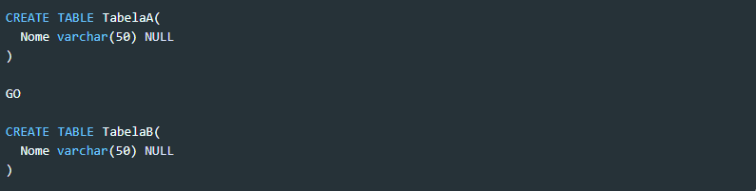
Para entender
Para entender o FULL JOIN:

Slide 3
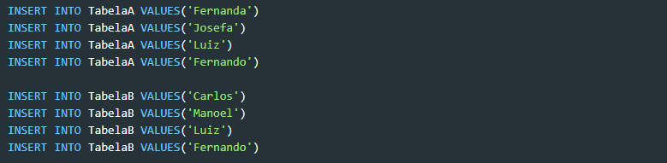
Inserção de dados:

Slide 4
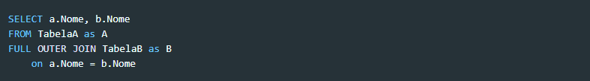
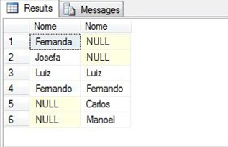
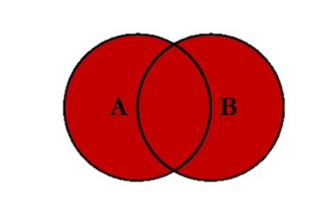
FULL OUTER JOIN ou FULL JOIN

Slide 5
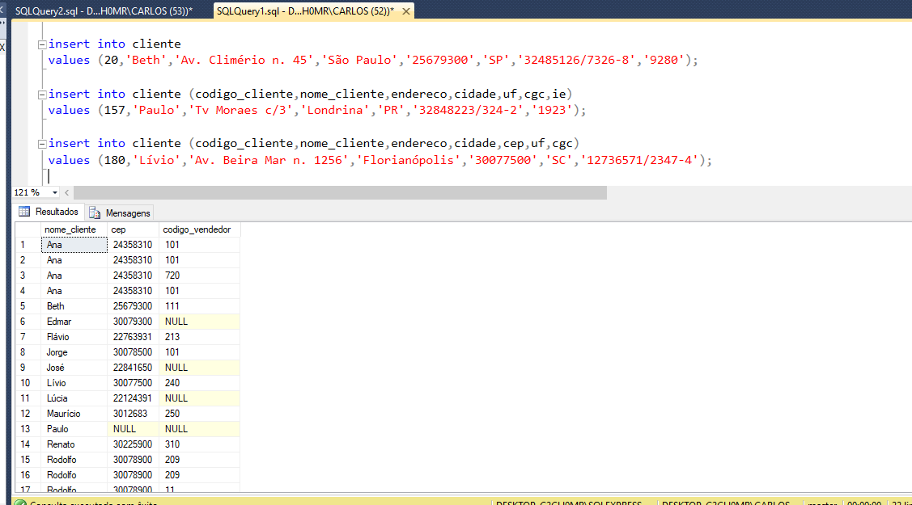
Dados sem Correspondência

Slide 6
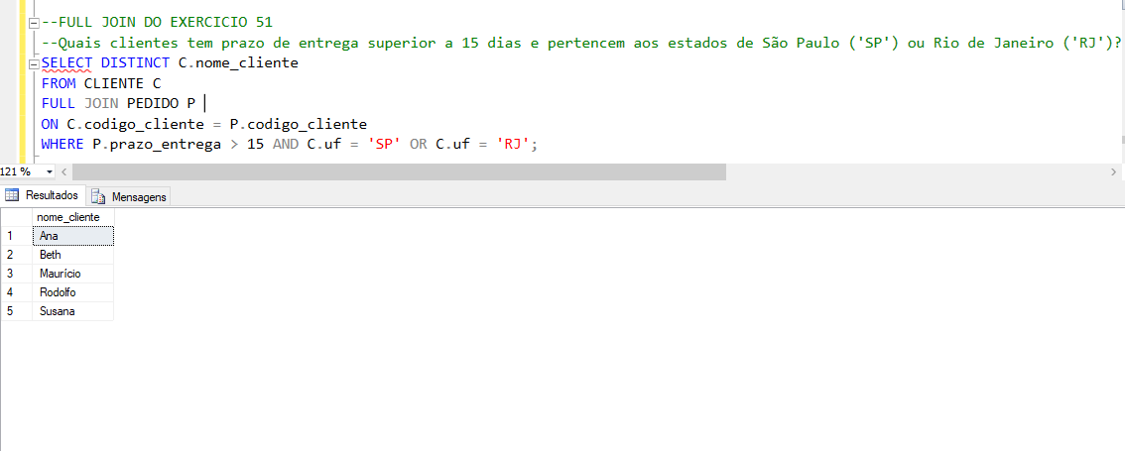
Exercicio 51

Slide 7
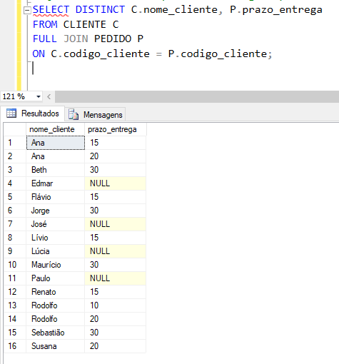
Exemplo sem where

Slide 8
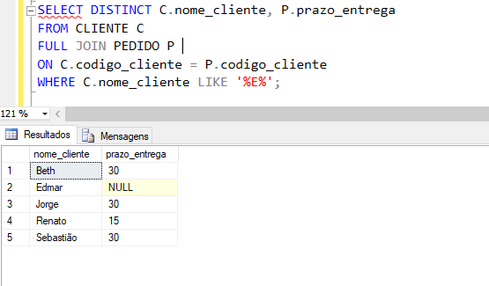
Exemplo com where

Slide 9
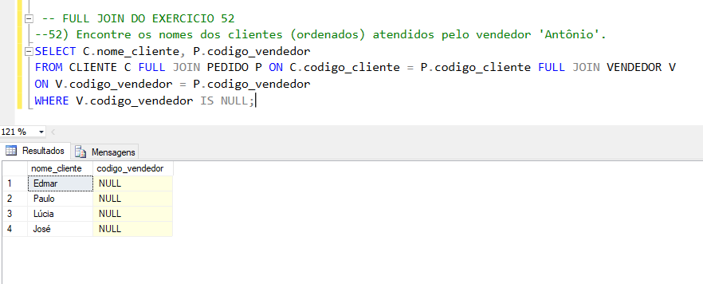
Exemplo excluindo as correspondências

Slide 10
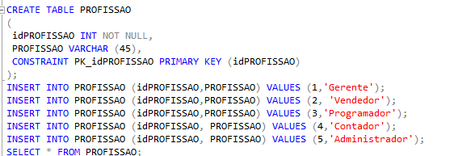
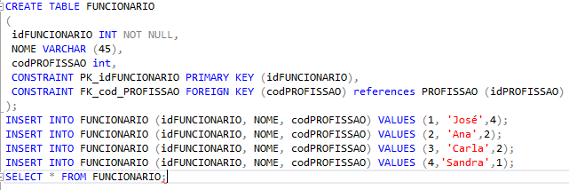
Exercícios
Criamos uma situação, que na qual possuí duas tabelas:
Tabela Profissão
Tabela Funcionário

Slide 11

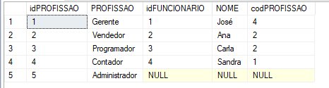
Exercícios
SELECIONE TODOS OS DADOS DA TABELA PROFISSAO E FUNCIONARIO
LEVANDO EM CONSIDERÇÃO SUAS CORRESPONDÊNCIAS, DE DADOS, ENTRE SI.

Slide 12


Exercícios
SELECIONE TODOS OS DADOS, TANTO DA TABELA FUNCIONARIO QUANTO DA TABELA PROFISSAO, EXCLUINDO AS CORRESPONDÊNCIAS ENTRE SI.

Slide 13
FIM

